Slide 1
Les bases de l’algorithmique
Noyau impératif
Types de variable

Slide 2
Un algorithme est une séquence d’instructions devant être exécutée de manière scrupuleuse mais non intelligente.
Exemples: recette de cuisine, notice de montage…
Séquence: les instructions seront exécutées dans l’ordre
Scrupuleuse: les instructions doivent être non ambigües
Non intelligente: l’exécutant n’est pas censé comprendre pourquoi, ni prendre d’initiatives.

Slide 3
L’exécutant scrupuleux et non intelligent: c’est l’ordinateur! Il est capable d’exécuter sans jamais se tromper les instructions que vous lui donnerez…
Il vous faudra beaucoup d’intelligence et d’entrainement pour:
Décomposer une tache complexe en une suite d’instructions à suivre pour arriver à coup sur au résultat souhaité: c’est l’algorithmique.
Traduire cet algorithme en langage compréhensible par l’ordinateur (un langage de programmation).
Les deux sont liés!

Slide 4
Le choix d’un langage
Quelle est la meilleure langue?
Il existe des milliers de langages informatiques!
Exemples: java, pHp, html, C, C++, C#, Caml, Pascal…
Langage compilé vs langage interprété
Différents et pourtant…
And the winner is: Python 3

Slide 5
Le noyau impératif
Les cinq constructions de base:
Affectation
Déclaration de variable
Séquence
Test
Boucle

Slide 6
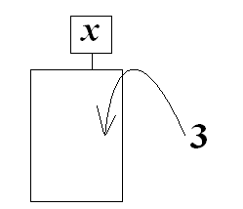
L’affectation
Exemple: x=3
Cette instruction signifie: met la valeur 3 dans la case mémoire appelée x. On dit qu’on affecte 3 à la variable x.
En algorithmique, on préfère le noter x ← 3
Syntaxe: Nom de variable = expression (valeur, calcul, autre nom de variable)
Il faut donc avoir déjà une case mémoire appelée x…

Slide 7
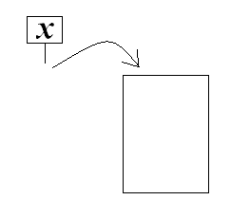
La déclaration
Avant de pouvoir affecter une variable x, il faut la déclarer c’est-à-dire associer le nom x à une case de la mémoire de l’ordinateur!
Il faut anticiper la taille de la case donc préciser le type de variable!
Syntaxe : type nom de variable

Slide 8
Les principaux types de variables
Types simples:
int (integer): entiers
float: « réels » ou « décimaux »
char: Caractère, « lettre » simple
boolean: variable qui ne peut prendre que deux valeurs: true ou false
Types composites:
string: chaines de caractères
Tableaux, listes, vecteurs…

Slide 9
Les langages « à typage faible »
Dans certains langages (Python, Php…), la déclaration des variables est implicite.
En java: En Python:
int x; déclaration x=3 déclaration et affectation
x=3; affectation
ou
int x=3;

